Slide 1


Slide 2

Microservices
David Hsu

Slide 3

What is Microservices
01 What is Microservices
微服務
微服務是一種以業務功能為導向的軟體架構，一個大型應用程式會由多個 Application 組合而成，不同於以往將所有的業務功能都集中在一個 App 中處理。

Slide 4
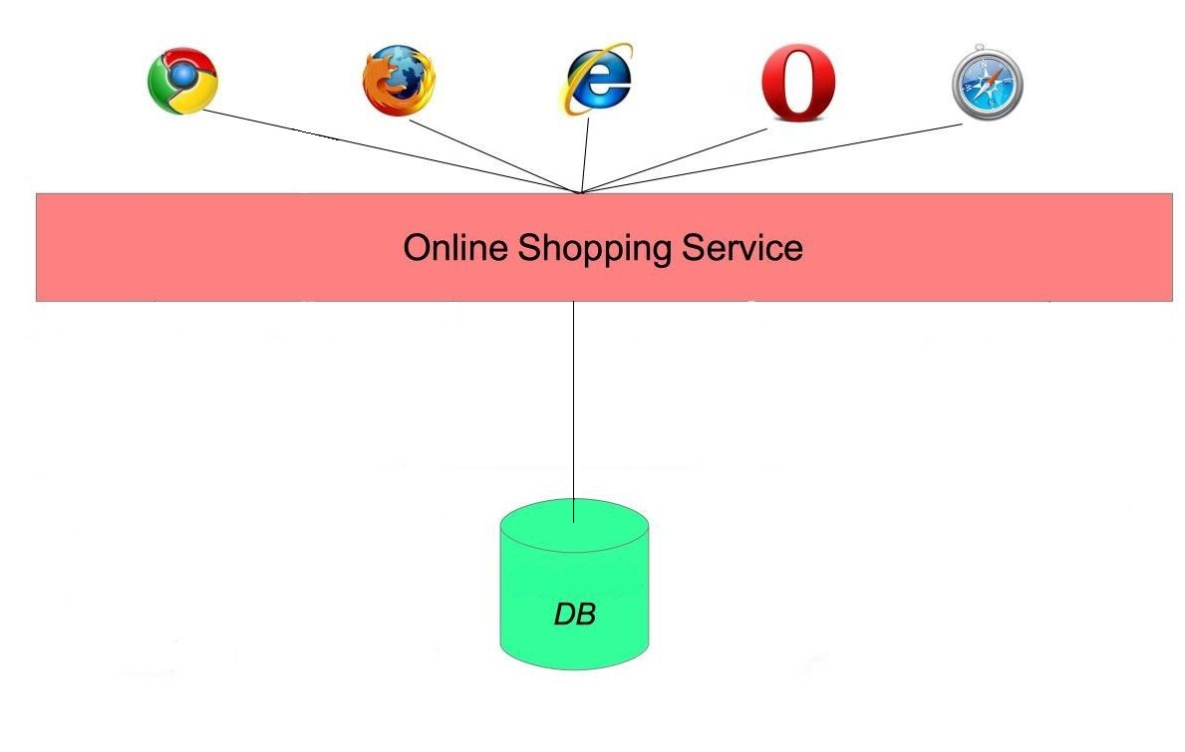
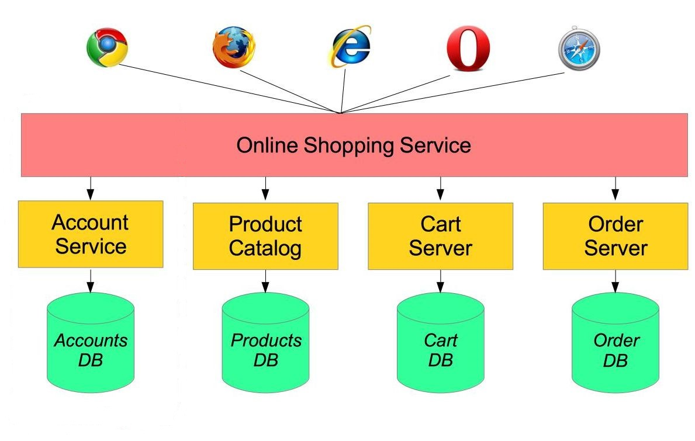
01 What is Microservices

Slide 5
01 Microservices 優缺點
優點
缺點
可組合式的應用程式
各服務可獨立部屬
服務與程式語言無相依性
服務依乘載量的擴充容易
個別服務的錯誤不會導致整個應用程式崩潰
微服務系統要求規格高
分散式系統導致程式碼更加複雜
開發時程會變長

Slide 6
01 Spring Microservices
Spring Boot
Spring Cloud
Spring Boot 簡化了許多 Spring Framework 需要的繁複設定，並且內置了輕量化的 Tomcat，不須額外掛載於任何容器即可啟動一個 Web App，是目前建置以 Java 為主的 Microservices 最多人採用的 Framework
Spring Cloud 為 Spring 雲端的一個大專案，其下尚有非常多的子專案，為 Microservices 架構提供了非常多的解決方案，目前我們公司主要應用的有 Service Registry and Discovery、Spring Cloud Config Server…未來將陸續有更多應用導入

Slide 7
01 Softleader Microservices
Softleader-Product
https://github.com/softleader-product
git-package-manager
https://github.com/softleader/git-package-manager
softleader-boot-starter
https://github.com/softleader/softleader-boot-starter

Slide 8
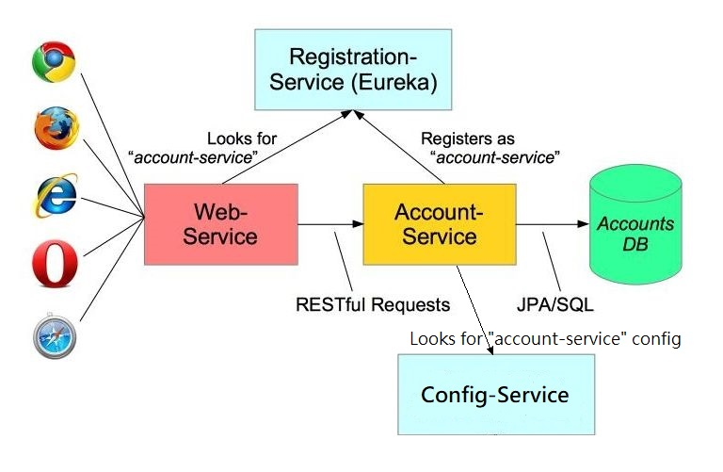
01 Softleader Microservices

Slide 9
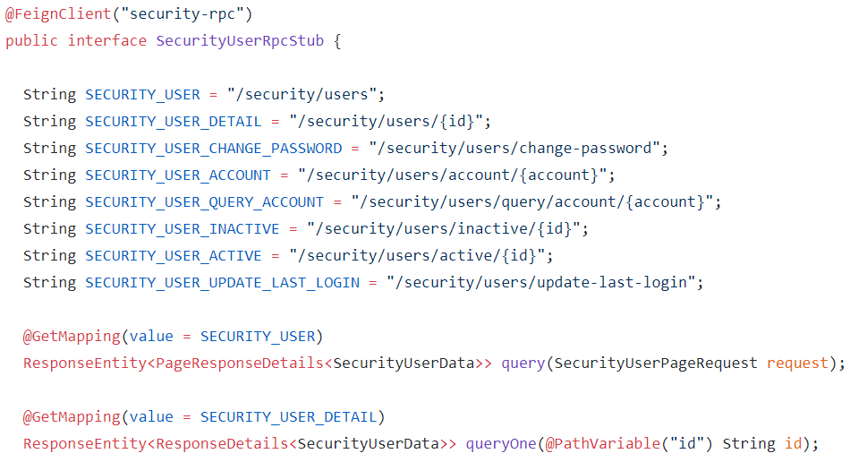
01 Web-Service(API Gateway)
Stub

Slide 10
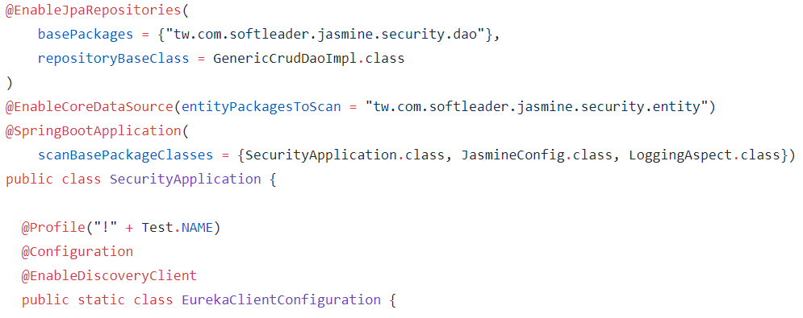
01 Service(RPC)
RPC Application

Slide 11
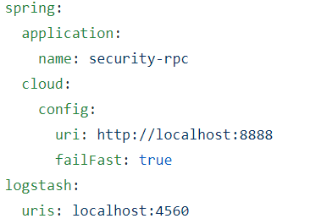
01 Service(RPC)
RPC bootstrap.yml

Slide 12
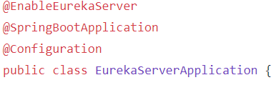

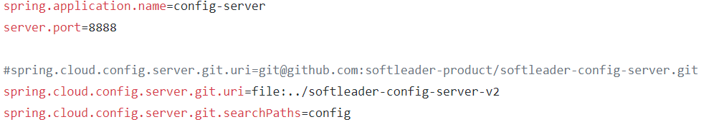
01 Eureka & Config Service
Eureka Application
Config Application

Slide 13

Q&A

